Slide 1
MANAJEMEN TEKNOLOGI
Kode : 1220732
Peramalan Teknologi
Eko Nursubiyantoro

Slide 2
Pendahuluan
Dua istilah yang sering digunakan yaitu:
PERKIRAAN TEKNOLOGI
Berkaitan dengan operasi-operasi perusahaan dan horizon waktu relatif jangka
pendek.
PERAMALAN TEKNOLGI
Skala waktu lebih panjang dan bersifat strategi.
Peramalan adalah prediksi bagaimana suatu variabel akan berubah di dalam jangka waktu tertentu. Peramalan teknologi adalah serangkaian proses formal terhadap penelitian perkembangan teknologi masa depan, dikarenakan kemajuan – kemajuan ilmu dan pengetahuan serta perubahan dalam masyarakat.

Slide 3
Peramalan teknologi di bagi dua :
Technological Opportunity Forecasting (TOF)
Peramalan peluang teknologi merupakan pengetahuan yang handal untuk menilai masa depan dengan mengamati perkembangan yang terjadi saat ini dan memperkirakan peluang yang terjadi pada masa yang akan datang.
Normatif Technological Forecasting (NTF)
Dengan melihat masa depan (teknologi yang dibutuhkan) kemudian untuk dibuat perkiraan teknologi dan riset yang diperlukan dengan memperhatikan skala waktu.
disebut juga dengan Technological Demand Forecasting (TDF).

Slide 4
Berkaitan dengan skala waktu dalam ramalan teknologi, ada tiga yaitu.
Jangka Panjang (> 5 tahun),
dikaitkan dengan makro ekonomi, sosial potensi limbah.
Jangka Menengah (2 - 5 tahun),
titik berat pada riset aplikasi pasar dan teknologi.
Jangka Pendek (< 2 tahun),
titik berat pada rincian produk dan potensi pasar dengan perhatian khusus bersaing.

Slide 5
Peranan PERAMALAN TEKNOLOGI
Teknologi merupakan instrumen utama dalam menghadapi persaingan global.
Peramalan teknologi, merupakan langkah awal dalam memenangkan persaingan.
PERANANNYA
Evaluasi potensi pasar terhadap produk atau pasar tertentu sehingga menghasilkan teknologi baru.
Evaluasi tingkat kemajuan terhadap teknologi tertentu.
Evaluasi dampak teknologi baru pada sebuah perusahaan/industri.

Slide 6
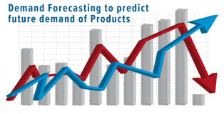
Pada level perusahaan, peramalan teknologi:
Untuk menetapkan tujuan riset.
Untuk menyadarkan perusahaan akan ancaman - ancaman dan peluang masa depan.
Untuk mengembangkan komponen riset.

Slide 7
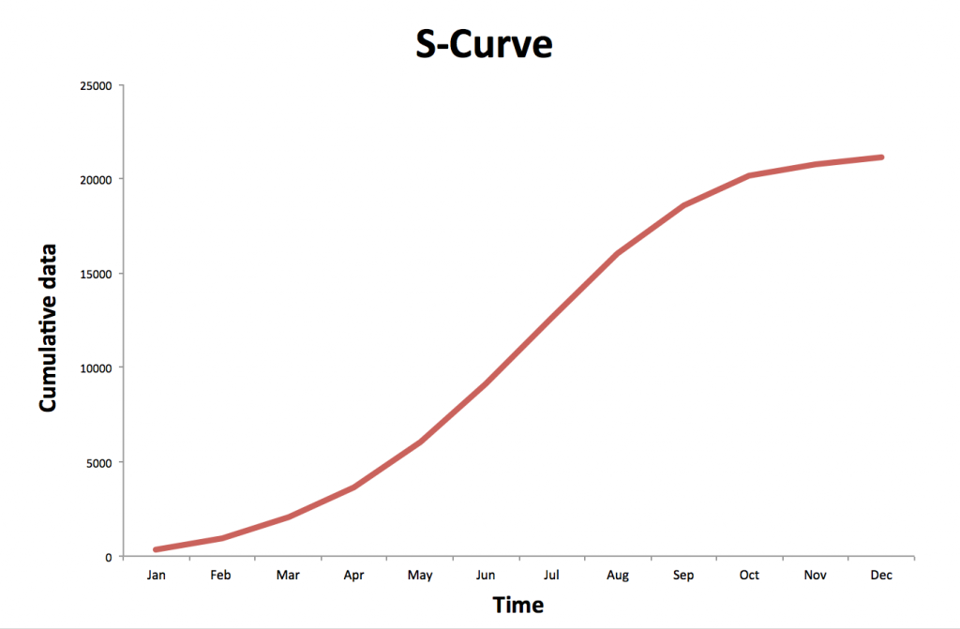
Teknik-teknik PERAMALAN TEKNOLOGI
Single-trend Extrapolation,
Pemeriksaan data kecendrungan biaya dan produktifitas dapat berguna dalam mengidentifikasi ide - ide. Misalnya kecepatan pesawat dari waktu ke waktu.
Analisis Substitusi,
Dengan mengamati pergantian suatu teknologi dari waktu ke waktu.
Misalnya:
pergantian spare parts kendaraan dari bahan logam ke polimer atau pemakaian perekat sebagai pengganti solder. Salah satu teknik yang biasa digunakan adalah “analisis kurva S.”

Slide 8
Perkembangan Skenario
Dengan membuat berbagai kemungkinan perkembangan berdasarkan asumsi tersebut, dampak kemungkinan setiap skenario yang dikembangkan perusahaan. Salah satu tekniknya adalah Dynamic Modelling (Dynamo) yang dikembangkan Foster.
Metode Delphi
Metode ini lebih sering digunakan untuk peramalan teknologi jangka panjang. Dalam metode ini beberapa perkembangan teknologi yang potensial dimunculkan dan kemudian para ahli (pakar) mengemukakan pendapatnya tentang kemungkinan mana yang akan terjadi. Metode Delphi ini bersifat iteratif/berulang sampai didapatkan suatu hasil ramalan yang fokus.
Analisis Dampak Silang (Cross-impact Analysis)
Pendekatan ini dengan melakukan pengkajian terhadap saling ketergantungan perkembangan teknologi, serta interaksi dari perubahan - perubahan sosial yang terjadi kaitannya dengan teknologi.

Slide 9
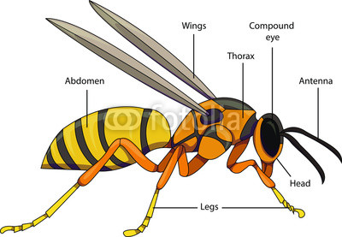
Evaluasi Morfologis
Morfologi adalah ilmu bentuk dan struktur, digunakan untuk menyelidiki mengenai peluang - peluang teknologi baru secara sistematis, dengan cara mengkombinasikan berbagai bentuk teknologi baru.
Analisa Morfologi menitik beratkan pada alternatif pengembangan teknologi lengkap dengan penjelasan dari setiap alternatif.

Slide 10
Batasan akurasi PERAMALAN
Tidak ada teknik/metode peramalan yang tepat/baik, pasti ada bias atau kesalahan. Pada peramalan teknologi, komplikasi tambahan :
Interaksi antara teknologi
Permintaan yang tiba - tiba
Penemuan - penemuan ilmiah yang mendasar (misalnya laser) yang menyebabkan percepatan perubahan yang bisa memutus ekstrapolasi kecendrungan yang ada.
Kesulitan - kesulitan memperkirakan tingkat difusi teknologi baru.

Slide 11
Sistem PERAMALAN teknologi
Hasil ramalan teknologi perlu dievaluasi setiap saat, terutama teknologi yang mengalami perubahan sangat cepat. Banyak elemen/faktor yang mempengaruhi perkembangan teknologi.
Dalam meramalkan teknologi, maka diperlukan :
Kemampuan mengidentifikasi kemungkinan - kemungkinan yang akan terjadi pada masa depan.
Kemampuan menilai resiko, biaya, dan masalah - masalah yang menyangkut kombinasi peralatan.
Kemampuan untuk mengevaluasi implikasi terhadap biaya, pemasaran dan organisasi

Slide 12
Hasil PERAMALAN teknologi
Peramalan teknologi merupakan awal dari rencana dan tindakan. Peramalan teknologi memberikan gambaran kepada perusahaan untuk melakukan inovasi. Dalam meramalkan teknologi selalu ada resiko kesalahan.
Kuncinya: kemampuan mengidentifikasi faktor-faktor yang terkait dan kepekaan terhadap hasil akhir, pembuatan asumsi-asumsi yang digunakan.
Esensinya: ramalan teknologi merupakan alat bantu bagi manajerial didalam mengambil keputusan.

